Slide 1

Planification de projet
Menu Maker by Qwenta

Slide 2
Équipe de Webgencia sur le Projet Qwenta
le Scrum Master doit éliminer les obstacles pour permettre à l'équipe d’être efficace, productive et en cohésion.
Le Développeur Frontend est responsable du développement et de l’intégration de l'interface utilisateur du site web. Il se base sur la maquette fournie par le Designer UX/UI
Le Développeur Backend est responsable de la construction et du bon fonctionnement de la partie "côté serveur". Il est aussi en charge de partie sécurité et performance du site web.
Scrum Master
Dev Frontend
Dev Backend
Product Owner
Designer UX/UI
le Product Owner est en charge de définir la vision du produit, de prioriser les fonctionnalités et de collaborer avec l'équipe de développement pour livrer un produit de haute qualité qui répond aux besoins des utilisateurs.
Le Designer UX/UI est chargé de créer des maquettes qui répondent aux besoins et aux attentes des utilisateurs, afin d'offrir une expérience optimale lors de l'utilisation du site web.

Slide 3
Le Kanban
Le Kanban de ce projet Agile se découpe en 4 catégories
À Faire | En cours … | À Tester | Terminé
Dans cet onglet, toutes les missions à réaliser sont répertoriées. Elle sont triées par ordre de priorité et appartiennent toutes à un sprint en particulier. | Cet onglet a pour but d’informer ses collaborateurs qu’une tâche a été débutée. La tâche est déplacée de l’onglet « à faire » à l’onglet « en cours ». | Cet onglet liste les tâches accomplies mais pas encore validées. Elles sont en attente de test pour validation. Il liste aussi des cards qui sont des rappels d’informations. Par exemple : le liens vers la maquette, les spécifications techniques et fonctionnelles, ou encore un accès à un outil de veille. | Cet onglet regroupe les tâches testées et validées par l’équipe. Elles sont prêtes à être présentées au client.

Slide 4

Outil de gestion : Notion
Notre choix d’outil de gestion s'est porté sur Notion en raison de sa remarquable polyvalence et de sa convivialité. Cet outil représente l'équivalent d'un couteau suisse pour la gestion de projets et d'idées. Il offre une gamme complète de fonctionnalités permettant la rédaction de notes, la création de listes de tâches, la conception de diagrammes, et la collaboration en temps réel avec des collègues, le tout centralisé en un seul endroit.

Slide 5


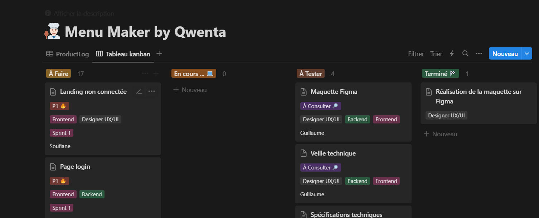
Cliquez sur l’image
Outil de gestion : Notion
Capture d’écran d’un aperçu de l’outil de gestion.

Slide 6
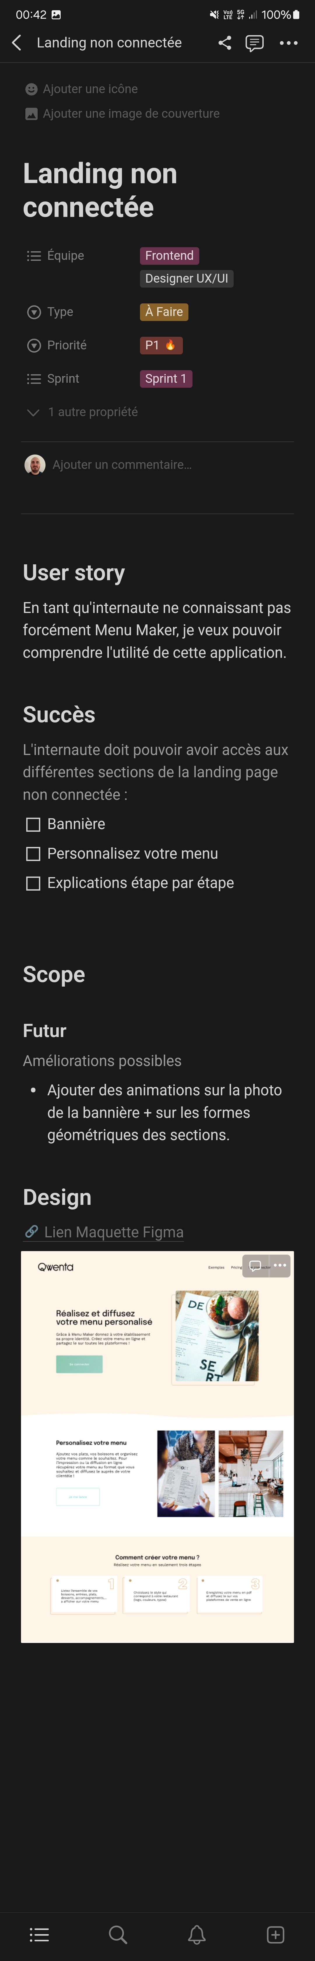
Le ticket de mission
Voici a quoi ressemble un ticket de mission.
Il se divise en trois parties:
La partie informations
La description du ticket
Un aperçu du design

Slide 7
Gestion de projet Agile : Sprint
Le projet se découpe en 3 sprints de 2 semaines
Test
4
Sprint
3
Développement
Déploiement
5
2
Planification
1
6
Livraison
Design

Slide 8
FIN

